Slide 1
KONTRASEPSİyON
ARŞ.GÖR.ESRA KOÇYİĞİT
KTÜ AİLE HEKİMLİĞİ ABD

Slide 2
Amaç
Aile planlaması danışmanlığı hakkında bilgi vermek
Kontrasepsiyon yöntemleri hakkında bilgi vermek

Slide 3
Öğrenİm hedefleri
Aile planlaması danışmalığı yapabilmek
Aile planlamasının tanımını yapabilmek
Kontraseptif yöntemleri sayabilmek
Kontraseptif yöntemlerin, etki mekanizmalarını, yan etkilerini açıklayabilmek

Slide 4
Aile planlaması nedir?
Bütün çiftlerin ve bireylerin, istedikleri sayıda çocuğa sahip olma, doğumların arasını açmaya serbestçe, sorumluca karar vermeleri için bilgi, eğitim, araçlara sahip olmalarıdır
Bu amaçla kullanılan gebelikten korunma yöntemlerine kontraseptif yöntemler denir

Slide 5
Danışmanlık
Danışmanlık yüz yüze konuşma sırasında bir kişinin diğerine belli bir konuda karara varmasını kolaylaştırmak için çözüm seçenekleri sunarak yardımcı olmasıdır
Bireyin kendi kararını oluşturmak üzere belli konularda aydınlatılmasıdır

Slide 6
Danışmanlığın Önemi
Aile planlaması yöntemlerinin kabul edilirliği artar
Uygun yöntem seçimi sağlanır
Yöntemin etkin kullanımı sağlanır
Yöntem kullanımının devamlılığı artar
Personelin zamanının etkin ve yeterli kullanılması sağlanır

Slide 7
Aile Planlaması Danışmanlık Çeşitleri
Genel danışmanlık
Yönteme özel danışmanlık
İzlem danışmanlığı

Slide 8
Genel Danışmanlık
AP yöntem kullanmak için başvuran kişiye “yöntem seçmeden önce” sunulan hizmettir
Aile planlaması yöntemleri hakkında bilgi verilmesini sağlar
Başvuran kendisine uygun bir kontraseptif yöntemi seçer
Yönteme Özel Danışmanlık
Başvuran kişinin kullanmaya karar verdiği yöntemle ilgili olarak yapılan danışmanlıktır
Belli bir kontraseptif yöntemin uygulanmasından hemen önce ve hemen sonra yapılan danışmanlıktır
Bu süreç, bir kontraseptif yöntemin önseçimi ile sonuçlanır
İzlem Danışmanlığı
Aile planlaması yöntemi kullanan kişinin yöntemden kaynaklanan sorunlarını çözmeye ve yöntem kullanımının sürdürülmesine yönelik verilen danışmanlıktır
Her kadın, yılda en az bir kez genel muayeneden geçerek izlem danışmanlığı verilmelidir

Slide 9
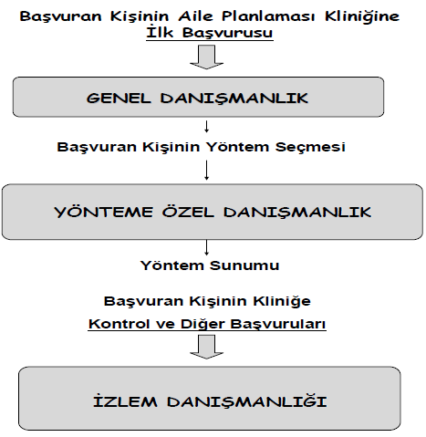

Slide 10
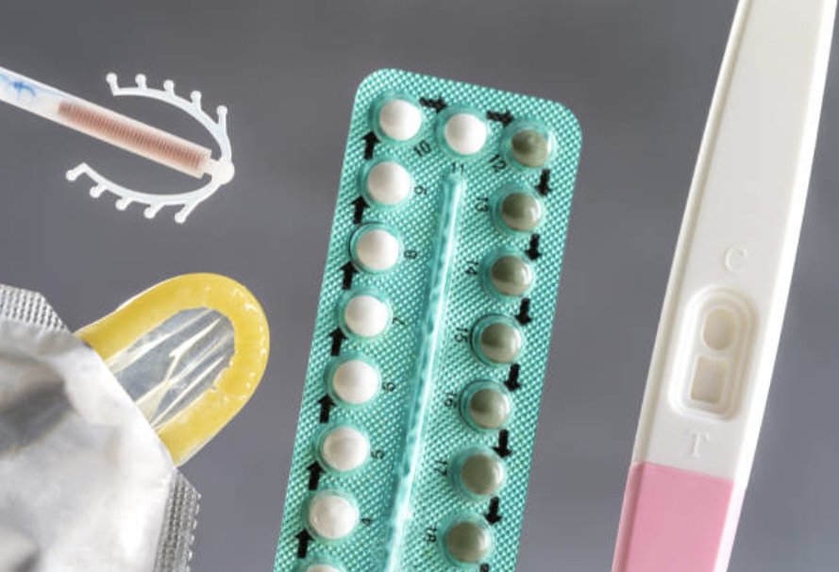
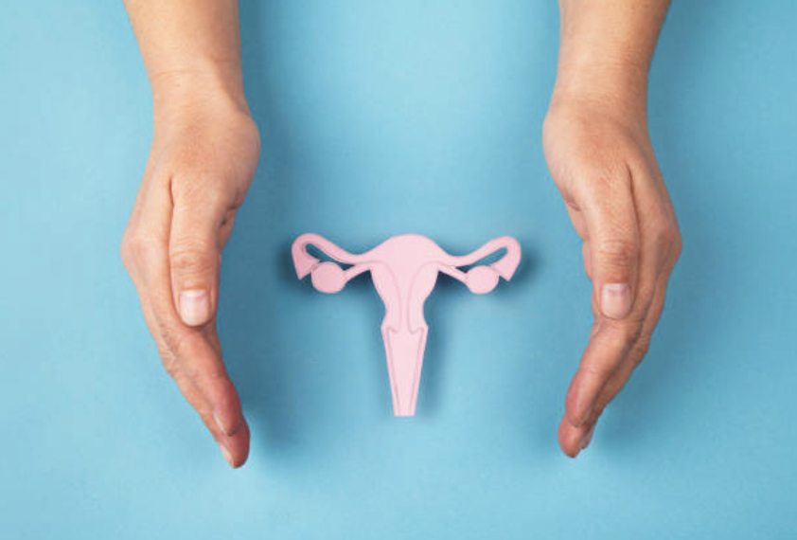
Hedef
Kişinin beklentilerini sorgula
Danışmanlığı bireyselleştir
Vücut ağırlığı takip et
Yan etkileri olduğunda başka yönteme geçilebileceğini belirt
Her ziyarette şikayetleri değerlendir ve gerektiğinde tedavi et
Mümkünse eşlerinde danışmanlığa katılımını sağla

Slide 11
Aile Planlaması Hizmetinin Yararları
Anne ölümlerini azaltır
Sağlıklı doğum yaşı sağlanır
Sağlıklı doğum aralığı sağlanır
Bebek ölümlerini azaltır
Doğurganlık oranı azaltılır
Hızlı nüfus artışının getirdiği sorunları azaltır (Beslenme, çevre ve doğal kaynaklar, eğitim, sağlık, diğer)

Slide 12
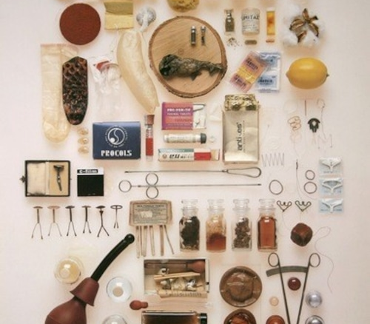
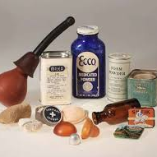
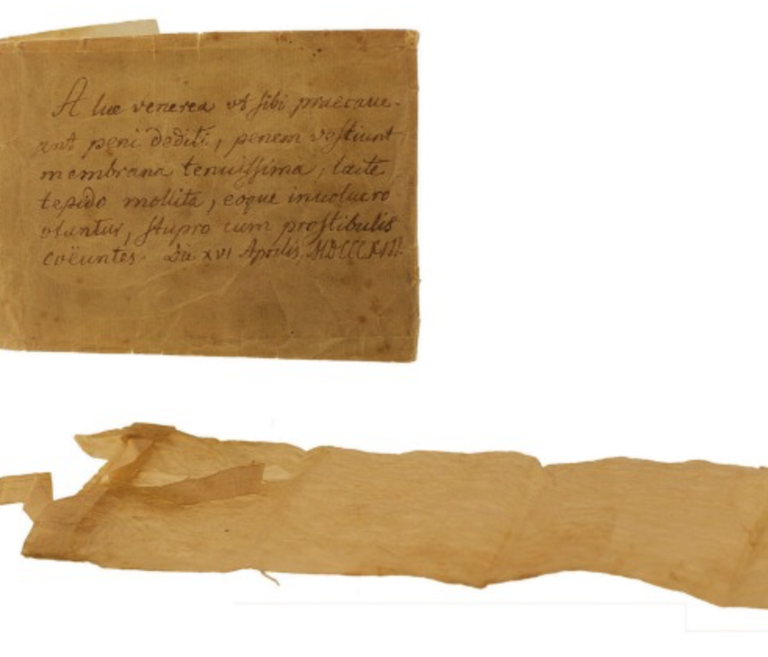
Çağlar Boyunca AP Yöntemleri
Doğum kontrol yöntemleri insanlık tarihi kadar eskidir
MÖ 3000 yılında Antik Mısır’da kondom kullanılmasıyla başlar
1980’lerde düşük doz, bifazik ve trifazik oral kontraseptifler kullanımdadır
1998’de postkoital kontraseptif kullanımı onaylanır

Slide 13
Türkiye’nin Nüfus Politikaları Ve Aile Planlaması
1983’de 2827 nolu Nüfus Planlaması Yasası kabul edilmiş
Bu yeni yasa ile birlikte;
10 haftaya kadar olan gebelikler isteğe bağlı olarak sona erdirilebilir
10 haftanın üzerindeki gebelikler tıbbi nedenlerle sona erdirilebilir
Hastanelerde ve AÇSAP Merkezlerinde kadın hastalıkları ve doğum uzmanlarının denetimi altında eğitimli genel pratisyenler menstrüel regülasyon hizmeti verebilirler
Erkek ve kadınlara gönüllü cerrahi sterilizasyon uygulanabilir
Eğitimli doktor, hemşire ve ebeler RİA gibi etkili gebeliği önleyici yöntemleri uygulayabilir

Slide 14
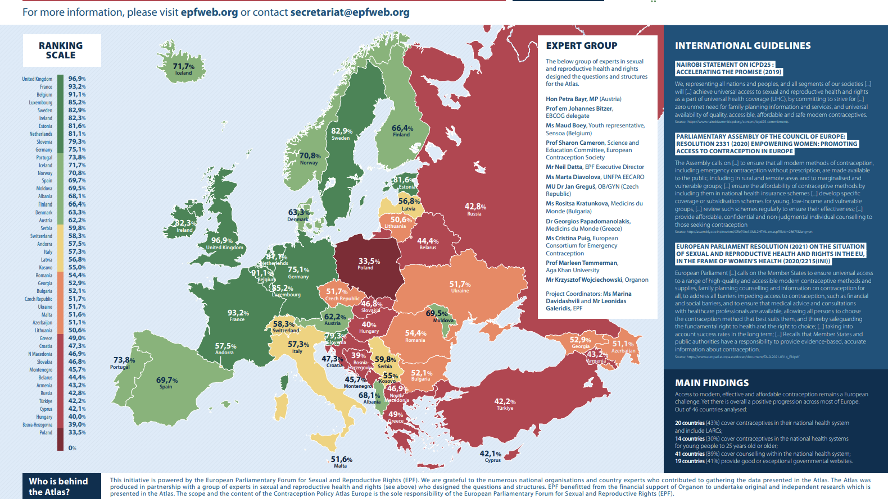
Avrupa Doğum Kontrolü Atlası 2023

Slide 15
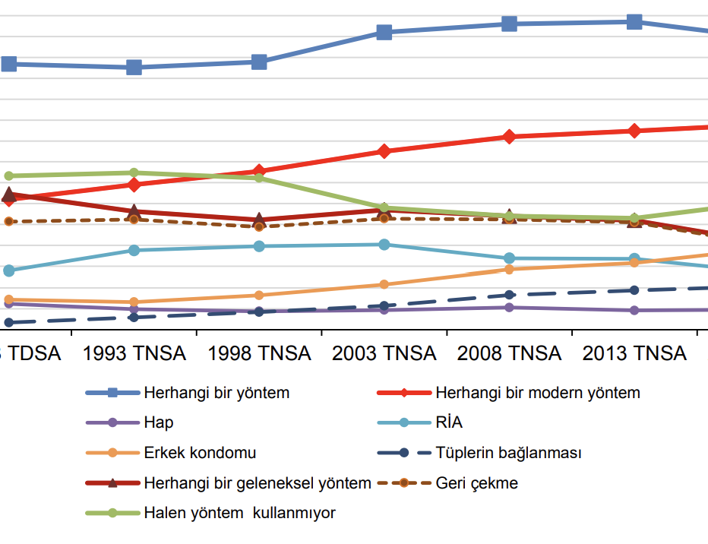
2018 TNSA - Analiz Ve Rapor
Halen evli kadınların %70’i herhangi bir aile planlama yöntemi kullanmamaktadır
En yaygın kullanılan yöntemler geri çekme (%20) erkek kondomu(%19) RİA(%14) ve tüplerin bağlanmasıdır (%10)
Modern yöntem kullanımı , son 30 yıllık dönemde sürekli olarak artarak 1988-2018 döneminde %31 ‘den %49’a yükselmiştir
Modern yöntemlerin kullanımındaki artışa paralel olarak, geleneksel yöntem kullanımı 1988-2018 döneminde %32’den %21’e düşmüştür

Slide 16
Kontrasepsiyon Yöntemi Seçerken;
Etkinlik
Yan etki
Kullanım zorluğu
Uygulama zorluğu
Komplikasyonları
Maliyet

Slide 17
Kontraseptif Yöntemler
Doğal aile planlaması | Emzirme ve gebeliğin önlenmesi(LAM)
Bariyer yöntemler – Kondom – Diyafram – Spermisitler | Rahim içi araçlar
Hormonal kontraseptifler – Kombine oral haplar – Mini haplar – Post koital haplar – Depo enjeksiyonlar – Deri altı implantlar – Hormon içeren RİA’lar – Vajinal halkalar | Cerrahi sterilizasyon – Tüp ligasyonu – Vazektomi

Slide 18
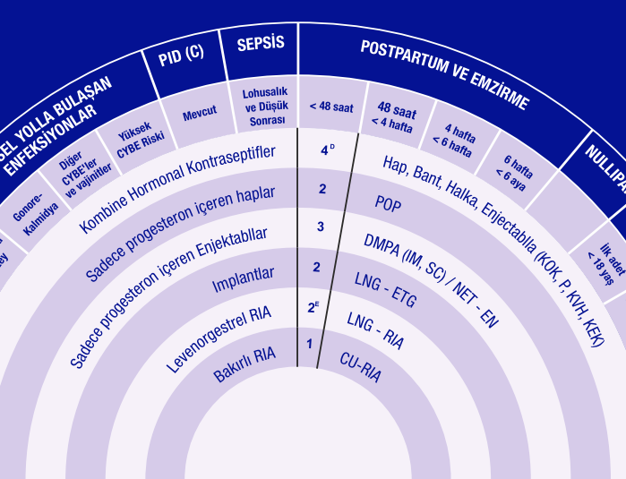
DSÖ Gebeliği Önleyici Yöntem Kullanımı İçin Tıbbi Uygunluk Kriterleri Çarkı (2009)
1. Katedori: Kullanılmasında sakınca olmayan durumlar
2. Kategori: Kullanılmasında sakınca olmayan durumlar
3. Kategori: Riskleri yararlarından fazla olan durumlar
4. Kategori: Kullanılmaması gereken durumlar

Slide 19
Doğal Aile Planlamasi Yöntemleri
Servikal Mukus Yöntemi
Bazal Vücut Isısı Yöntemi
Diğer Yöntemler
- Takvim Yöntemi
- Geri Çekme
- Vajinal Duş
- Lam

Slide 20
Doğal yöntemlerin güvenliği sınırlıdır !
Avantajlar
Bedava
İlaç, Ameliyat Gerekmez
Fertiliteyi Etkilemez
Dezevantajlar
Perhiz Uzun
Başarısızlık %84
Düzenli Siklus Gerekli

Slide 21
Laktasyonel Amenore Yöntemi
Bebeğin altı aydan küçük olması
Annenin amenoreik olması
Bebek emzirilirken ; > 5 kez /gün
>65 dakika /gün
>10 dakika/her emzirme
Her 2 göğüs kullanılacak
Bebeğin beslenmesinin en az %85’inin anne sütüyle sağlanması
Bebeğin doğumdan sonra hemen emzirilmesi
şartları sağlandığında %98 koruyuculuğu vardır

Slide 22
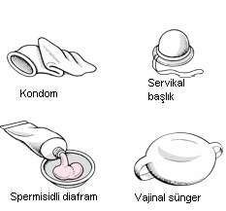
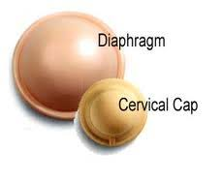
Bariyer Yöntemler
(Kondom, Sünger,köpük,krem,supozituar, Tablet,servikal Başlık, Lea Kalkanı)
İlk cinsel ilişki ile kullanılabilir
Seçilmiş başka yöntem ertelenecekse ara dönem için uygundur
Medikal girişim yok
CYBE’lara karşı koruyuculuk sağlarlar
Gebelik istendiği anda bırakılabilir
RİA ve hormonal yöntemlerden daha az koruyucudur
Yüksek motivasyon ve düzenli kullanım gereklidir
Malzeme hazırda bulunmalıdır

Slide 23
CYBE/HIV
AP danışmanlığı ve hizmeti alacak her kadın CYBE/HIV riski açısından değerlendirilmeli
Sınırlı da olsa tek koruyucu yöntemin kadın ve erkek kondomu olduğu, spermisidlerin de daha az olmakla birlikte koruyuculuk sağlayabileceği vurgulanmalıdır
HIV/AIDs' e karşı tek kısmi korunma kadın ve erkek kondomu ile sağlanabilir

Slide 24
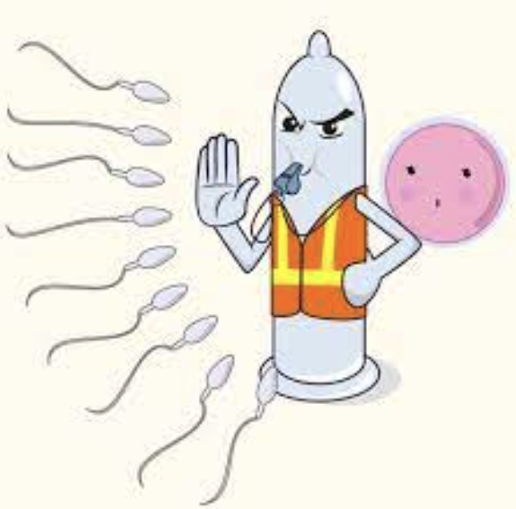
Kondom
Kauçuk veya poliüretan yapıda kılıftır
İlk yıl başarısızlık hızı %15, ideal kullanımda %2'dir
Kullanımda en sık yapılan hata her ilişkide kullanılmamasıdır
İlişkinin başından itibaren kullanılmalıdır
Kondom ve spermisitlerin birlikte kullanımında başarı artar
Serviks Ca önlenmesine yardımcıdır

Slide 25
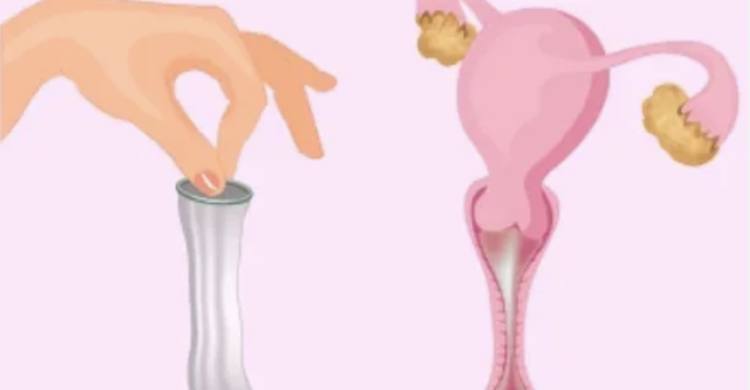
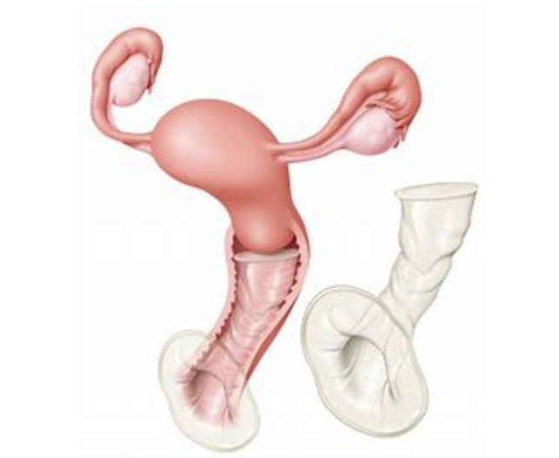
Kadın kondomu (Femidom)
CYBE ve spermlere karşı maksimum korumayı sağlar
Dış genital kısmın da "örtülmüş" olması HPV'ye karşı korunmada kadın için önemli bir avantajdır
Başarısızlık oranı ideal kullanımda %5, tipik kullanımda %21 dir
Küçük, kapalı halka vajen içine yerleştirilir, büyük halka ise vulvada kalır

Slide 26
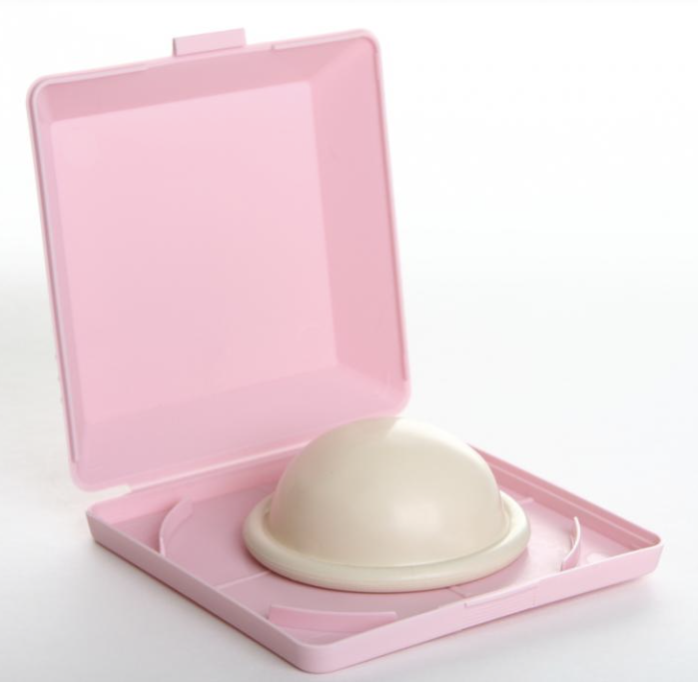
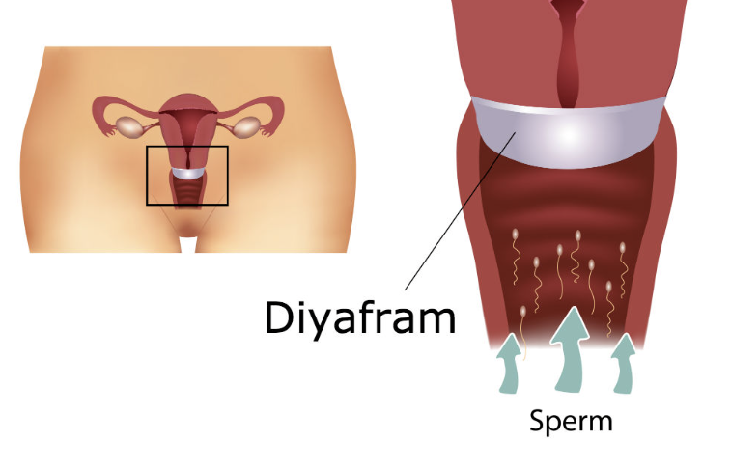
Diyafram
İnce kauçuktan yapılmış, rahmin ağzını örten şapka şeklinde bir araçtır
Doğru kullanıldığında %94 etkilidir
CYBE karşı kısmen koruyucudur
Aynı diyaframı 2 yıl süreyle kullanmak mümkündür
İlişkiden sonra diyaframın en az 6 saat (en çok 24 saat) kalması gerekir
Çıkartıldıktan sonra diyafram, yıkanmalı, kurulanmalı ve kutusunda saklanmalıdır
Diyafram uygulamadan önce eller mutlaka sabunla yıkanmalıdır

Slide 27
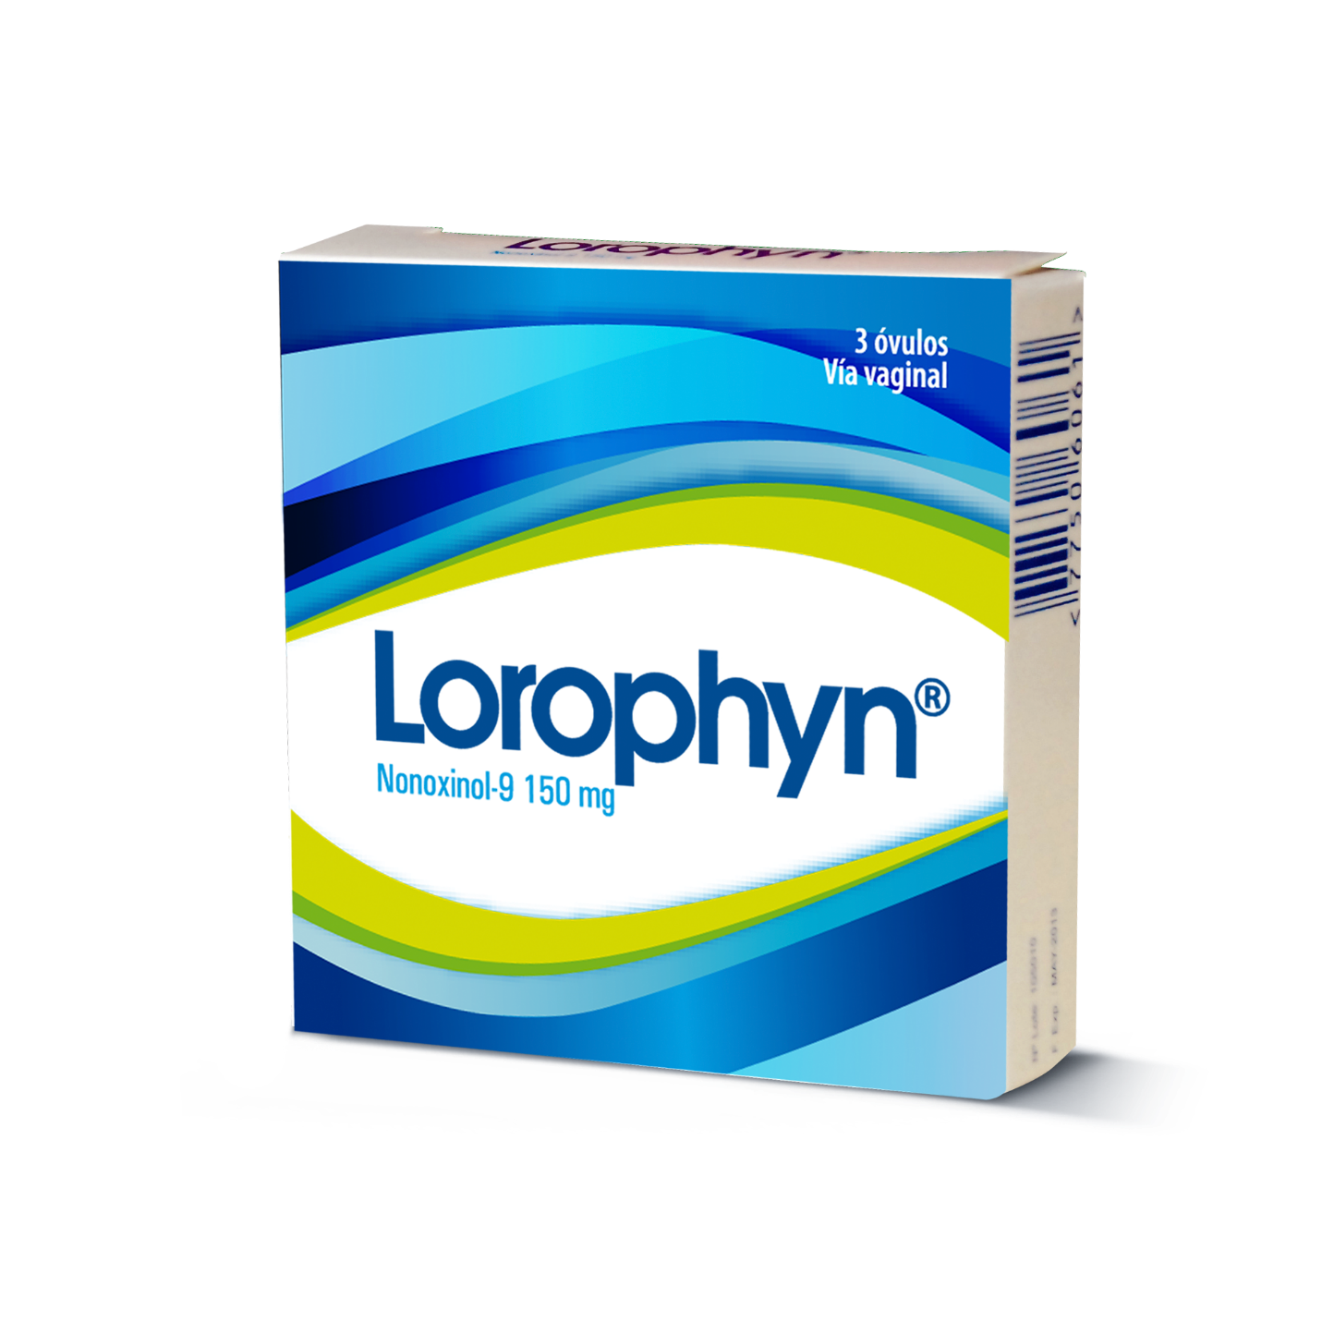
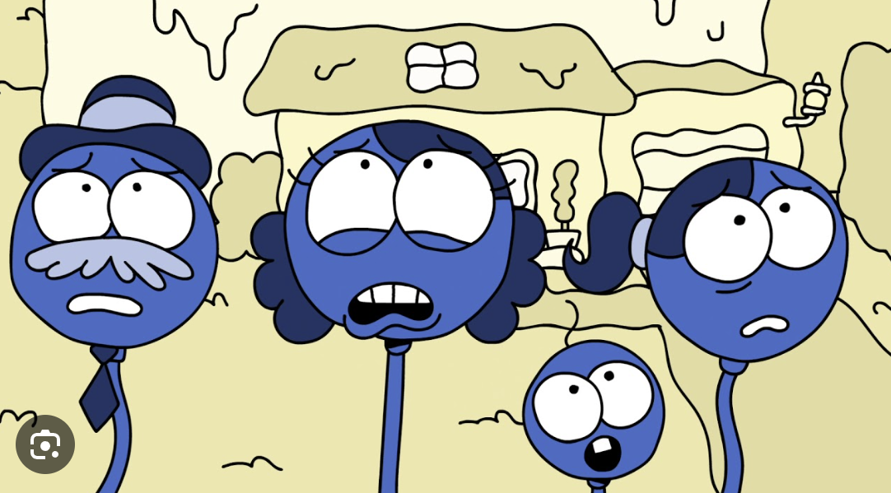
Spermisitler
Spermleri servikse ulaşmadan etkisiz hale getiren kimyasal maddeler
Tek başlarına veya bariyer yöntemlerle birlikte kullanılır
İlk yıl başarısızlık hızı ideal kullanımda %18
Vajinal Spermisitler köpük, krem, jel, tablet, ovül formları bulunmaktadır
Sistemik etkisi yok
Genellikle yan etkisi yok, köpüğün etkinliği hemen başlar (tablet ve ovülde 5-10 dk beklenmeli)

Slide 28
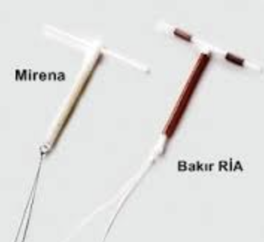
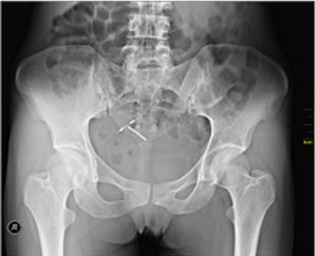
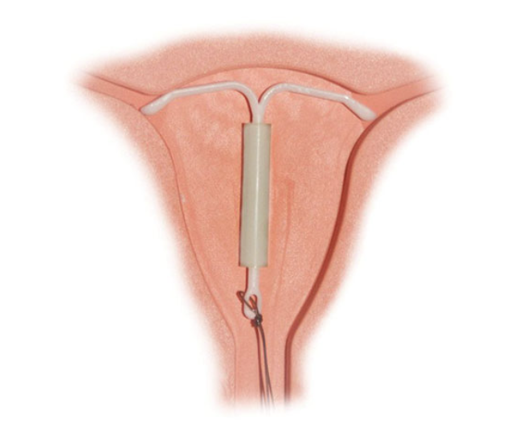
Rahim İçi Araçlar (Ria)
İnsan organizmasına zarar vermeyen, polietilen yapıda, uterin kaviteye uyacak şekilde yapılmış, gebelikleri önleme amacıyla rahim içine yerleştirilen küçük, bükülebilir araçlardır
İNERT (yapılarında bakır, gümüş, hormon taşımayan )
BAKIRLI
HORMON KATKILI

Slide 29
Bakırlı Ria'lar
Bakırlı RİA'lar vücuda düzenli olarak bakır salınımı yaparlar
Bu nedenle tüm bakırlı RİA'lar periyodik olarak değiştirilmelidir
RİA değiştirileceği zaman ara vermeden hemen yenisi uygulanabilir; rahmi dinlendirmeye gerek yoktur
Herhangi bir yakınma yoksa, RİA uygulandıktan sonra ilk kontrole 1'inci ayın sonunda, diğer kontrollere yılda 1 kez gidilmelidir.
Cu-T 380A 10 yıl süreyle koruyucudur

Slide 30
Bakırlı Ria'lar
Olumlu
Yüksek etkinlik
Uzun süreli koruma
Fertilite hemen geri döner
Cinsel ilişkiden bağımsız
Olumsuz
CYBE riskli kadınlarda PİH riskini artırır
Ektopik gebelik riski artar
İnfertilite riski artar
Ekspulsiyon veya perforasyon riski nedeniyle doğru fundal yerleşim önemlidir
Emziren kadında perforasyon daha kolay olur

Slide 31
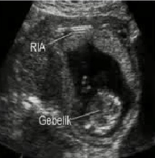
Ria Komplikasyonları
Uterin kanamalar
Perforasyon
Enfeksiyon
Atılma
RIA + gebelik

Slide 32
Ria Komplikasyonları
Enfeksiyon
RİA genel olarak PİH'a yol açmaz
Uygulama koşullarına bağlı olarak ilk 28 gün içinde PİH riskinde artış olabilir
RİA takılmasından 3-4 ay sonra oluşan infeksiyonlar edinsel CYBE'lara bağlıdır
RİAlar CYBE'lara karşı küçük çapta koruma sağlar (Cu klamidyayı inhibe eder, LNG RİS de koruyucu etkilidir)
Uzun süre RİA kullanımı ile PİH riski arasında negatif korelasyon vardır
PİH'da RİA çıkarılması ile çıkarılmadan tdv arasında fark yok!!!

Slide 33
Mirena /LNG-RIS
Kullanım süresi 5 yıl
Menstrüel kanamaları giderek azaltabilir
Dismenore, anemi, menorajisi, miyomu, endometriyozisi olan kadınlar için iyi bir seçenek
Hormonal kontraseptifler arasında günlük en düşük hormon maruziyeti yapar
Emzirenlerde postpartum 6. hafta, emzirmeyenlerde 4. haftadan sonra uygulanabilir

Slide 34
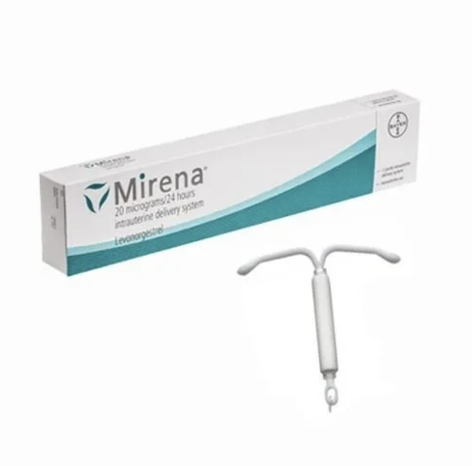
MirenaⓇ
1970’de kontraseptif amaçlı olarak üretildi
Dünyada 120 ülkede kullanımda
Levonorgestrel içeriyor
Günlük 20 mcg levonorgestrel salgılar
Endometrial proliferasyon azalır
İlk yılda %25-30 amenore yapabilir
Yıllık gebelik oranı % 0.2 (5 yıllık % 0.7)

Slide 35
LNG-RİS' in Endometriyum Üzerine Etkileri
Endometriyumda siklik değişikler kaybolur
Endometriyum incelir(ilk 3 ayda 11mm → 4.5 mm)
Zhu A, 1989; Gu N, 1995; Hickey L, 1998; Runic CJ, 2000 Sitruk-Ware R, Gynaecol Forum, 2003

Slide 36
Mirena-avantajlar
Terapötik etki (+)
Menometroraji, endometrial hiperplazi ve CA riskini azaltır
Kullanım kolaylığı "tak ve unut" yüksek kontraseptif etkinlik sağlar
Uzun süreli etki, lokal etki, minimum sistemik yan etkisi vardır
Geri dönüşümlü
Cinsel ilişki zamanından bağımsızdır
Emzirenler için uygundur
Over fonksiyonları etkilenmez
Çıkarıldığında fertilite hemen geri döner
Sorun olmadığı sürece yılda bir kez kontrolü yeterlidir

Slide 37
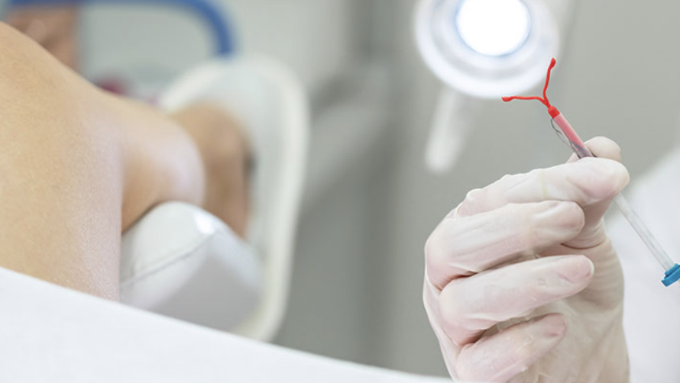
Kimler İçin Uygun?
Kesinlikle gebe kalmak istemeyen fakat doğurganlığını korumak isteyen/tüp ligasyonu istemeyen
Multipar/Nullipar
Postpartum
Postabortif
Perimenapozal kadınlar
Uzun süreli korunma isteyen
Medikal sorunları nedeniyle gebe kalması sakıncalı olan
Kontrasepsiyon yanısıra kontrasepsiyon dışı faydaların beklendiği kadınlar
Danışmanlığın doğru yapılması kullanıcı memnuniyetini ve yöntem devamlılığını artırır
Uygulama öncesi danışmanlık verilmelidir !!!!!

Slide 38
Kesin Kontrendikasyonlar
Gebelik veya gebelik şüphesi
PİH veya CYBE (aktif, yakında, tekrarlayan)
Puerperal sepsis
Post-septik abortusda uterus boşluğunu ciddi şekilde bozan durumlar
Sebebi bilinmeyen vajinal kanama
Servikal veya endometriyal kanser, malign trofoblastik hastalık
Bakır allerjisi-Wilson hastalığı
Meme kanseri (LNG-RİS)
Nulliparite tek başına RİA uygulaması için bir kontrendikasyon değildir

Slide 39
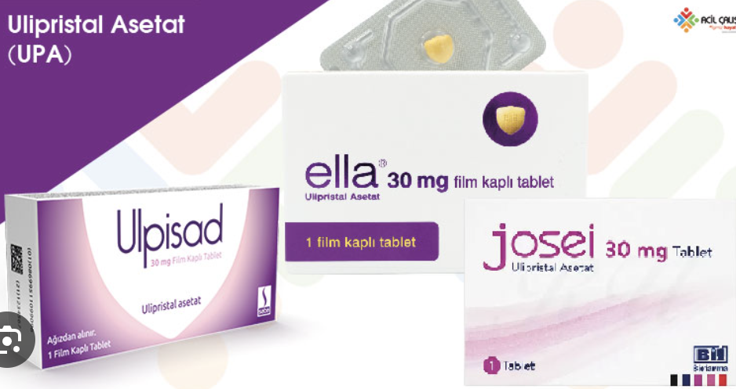
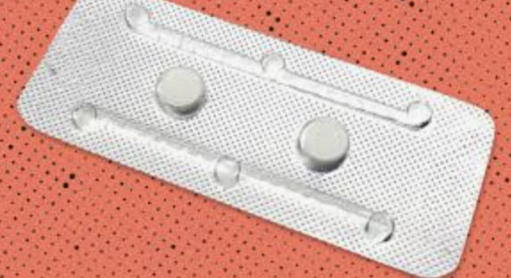
Acil Kontrasepsiyon
Sadece bir kez korunmaksızın cinsel ilişkide bulunan kadınlarda istenmeyen gebeliği önlemek için kullanılabilir
Uygulanan kontraseptif yöntemlerin başarısız olması durumunda kullanılabilir (kondom yırtılması, koitus interruptusta başarısızlık, diyafram ve servikal başlığın yerinden kayması, OK unutulması, RİA'ın atılması gibi durumlar)

Slide 40
Acil Kontrasepsiyon
Hormonal acil kontrasepsiyon (Ertesi gün hapı)
ilk 72 saat içerisinde uygulanmalıdır
İlk dozu almadan 1 saat önce antiemetik alınması ve tok karına alınması bulantı ve kusmayı azaltacaktır
İlişki sonrası RİA uygulaması
ilk 5 gün içerisinde uygulanmalıdır

Slide 41
Acil Kontrasepsiyon
Levonorgestrel (LNG)
0.75 mg LNG
12 saat ara ile 2 doz
Başarısızlık %1.1
Kombine oral östrojen ve LNG (Yuzpe yöntemi)
100 µg EE(ethinil östradiol) + 0.5 mg LNG mg
12 saat ara ile 2 doz
Başarısızlık %3.2
İlişkiden sonraki ilk 72 saat, eğer mümkünse ilk 24 saat içinde uygulanmalıdır

Slide 42
Acil Kontrasepsiyon
Mifepristone
10 ila 25 mg dozlarında, Çin, Rusya, Vietnam ve diğer yerlerde mevcuttur
2019 tarihli bir meta-analiz, bunun en azından LNG kadar etkili ve Yuzpe yönteminden daha etkili olduğunu bildirmiştir
Ancak, mifepristone 10 mg ve 25 mg tabletler evrensel olarak mevcut değildir (Amerika Birleşik Devletleri'nde 200 mg ve 300 mg dozları mevcuttur)

Slide 43
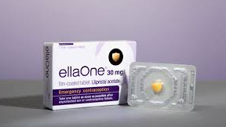
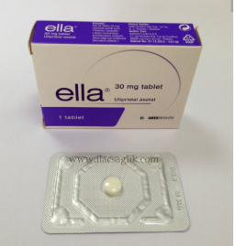
Acil Kontrasepsiyon
Ulipristal asetat (Ella®, ellaOne®, Fibristal®)
120 saat (5 gün) etkilidir
Selektif progesteron reseptörmodülatorü (SPRM)(yani antiprogestin)
En az levonorgestrel kadar hatta daha etkindir
Avrupa'da 2009’dan beri kullanılmaktadır
2010'da FDA onayı aldı
Ağır KC hastalığında kontrendikedir
Emzirende uygun değildir
1 hafta süre ile emzirilmemelidir

Slide 44
Hormonal Acil Kontrasepsiyon, Kimler İçin Uygun Değildir?
İlişki sonrası RİA uygulaması;
Yeni bir eşle korunmasız cinsel ilişkiye giren kadınlar
Tecavüze uğramış kadınlar
Hiç doğum yapmamış kadınlar
Cinsel yolla bulaşan hastalıklar açısından risk altındaki kadınlar
Hormonal acil kontrasepsiyon;
Gebe olan kadınlar

Slide 45
Acil Kontrasepsiyon
Acil kontrasepsiyonda sadece bakırlı RİA'lar kullanılmalıdır!!
Korunmasız ilişkiden sonraki 7 gün içerisinde servikal kültür sonucu gelinceye kadar profilaktik antibiyotik:
Profilakside: 1. 1 gr azitromisin
2. 200 mg doksisiklin
3. 500 mg eritromisin
4. 400 mg ofloksasin

Slide 46
Cerrahi sterilizasyon
Cerrahi sterilizasyon, kadınlarda tüp ligasyonu (tuba uterinaların bağlanması) ve erkeklerde vazektomi (vas deferenslerin kesilip bağlanması) biçiminde uygulanan fertilitenin kalıcı olarak sonlandırıldığı cerrahi işlemlerdir
Mutlaka Danışmanlık hizmeti alınmalı, bilinçli olarak karar verilmeli ve rıza formu her iki eş tarafından imzalanmalıdır

Slide 47
Cerrahi Sterilizasyon Olumlu Yönleri
Tüp Ligasyonu
Kalıcı olması
Etkin olması
Belirgin yan etkilerinin olmaması
Eş uyumu gerekmez
Cinsel ilişkiyi kesintiye uğratmaz
Doğum sonrası hemen, ilk 7 gün içinde veya 6.haftadan itibaren uygulanabilir olması
Vazektomi
Kalıcı olması
Çok etkin ve güvenli
Kısa sürede ve kolay uygulanabilir olması
Kadının kontraseptif yöntem kullanma yükünden kurtarması
Herhangi bir zamanda yapılabilmesi

Slide 48
Cerrahi Sterilizasyon
Kimler Bu Yöntemi Kullanabilir
Kendisinin ve eşinin başka çocuk istemediğinden emin olan
Gebe kalması yaşamını tehlikeye sokan
Kalıcı bir yöntem isteyen
Kontraendikasyonlar
Bekar olan
Hiç çocuğu olmayan
Evlilik sorunları olan
Kendisinin ya da eşinin başka çocuk isteyip istemediğinden emin olmayan
Ruhsal problemi olan

Slide 49
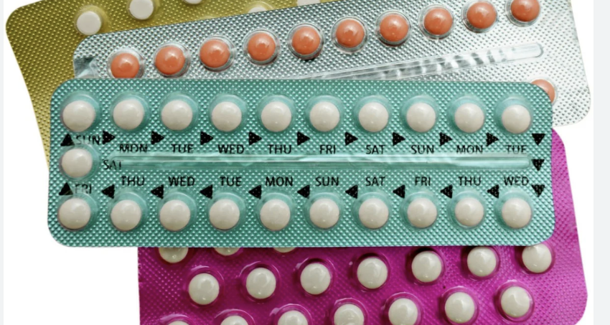
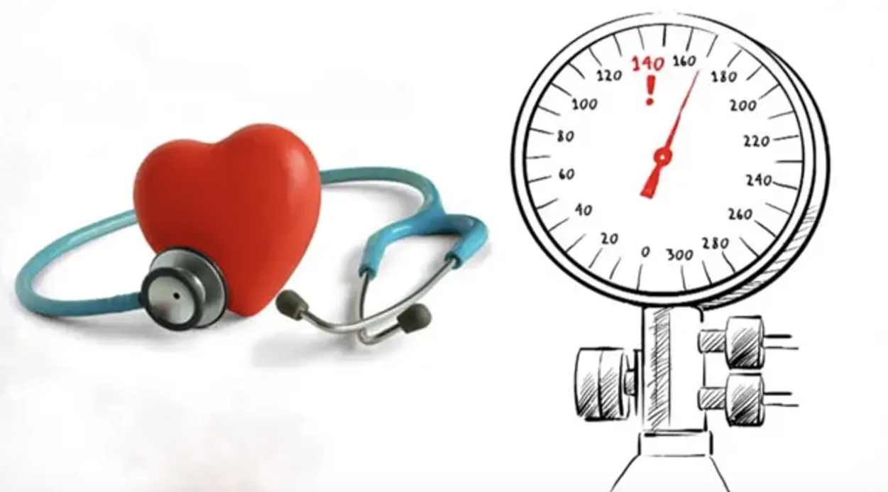
Kombine Orak Kontraseptifler (KOK)
KOK başlamadan önce;
Kan basıncı ölçümü
özgeçmiş ve soygeçmiş
Lipit düzeyleri
Karaciğer ve böbrek fonksiyonları
Gebelik durumunun kontrolü
Mevcut kanama paternini içeren fizik muayene yapılması önerilir

Slide 50
KOK Etki Mekanizmaları
Progesteron + östrojen içerirler
Progesteron ovulasyonu baskılar
Östrojen kırılma kanamasını kontrol eder
Progesteron servikal mukusu kalınlaştırır, endometrial glandlarda atrofiye yol açar
Östrojen FSH'yı baskılayarak folikül gelişimini engeller

Slide 51
Kombine Hormonal Kontraseptifler (KHK)
Olumlu Yönleri
Kontraseptif etkinlikleri çok yüksek
Kullanıcı memnuniyeti yüksek
Üreme çağı boyunca birçok kadın için güvenli
Genellikle iyi tolere edilir
Kullanımları koitustan bağımsız
Bireysel olarak kullanım sonlandırılabilir
Ovulasyonun geri dönüşü hızlı

Slide 52
KOK Avantajları
Dismenore, menoraji kontrolü sağlar
İyi vazomotor semptom kontrolü sağlar
Anemi, PID, ektopik gebelik riski azalır
Daha az over, endometriyum, kolon ca riski olur
Daha az fibrokistik meme, fonksiyonel over kisti riski olur
Daha az kemik kaybı ve kırık riski olur

Slide 53
KOK Kontrendikasyonlar
>35 yaş + sigara
Tanımlanmamış uterin kanama
Migren
Meme ca
Etkileşen ilaç
Antikonvülzan tedavi
DVT-PE varlığı öyküsü
Serebrovasküler veya KAH öyküsü
HT, DM
Aktif KC hastalığı
Dekompanse siroz
Hepatik adenom/karsinom
Uzun süreli immobilizasyon
SLE
Gebelik

Slide 54
KOK Riskleri
DVT-PE
MI
SVO
Safra kesesi hastalıkları
Hipertansiyon
DM
Serviks kanseri
Hepatosellüler kanser
Meme kanseri

Slide 55
KOK
Doğum Sonrası KHK
İlk 21 gün DVT riskini arttırdığından dolayı kullanılmamalı
Emziren annede ilk 6 ay kullanılmamalı(süt kalitesini bozar ve miktarını azaltır)
Adolesanlarda KHK
Bariyer yöntemler ile birlikte tercih edilebilir
Perimenopozal Dönemde KHK
Sağlıklı kişilerde menopoz tanısı kesinleşinceye kadar 20µg EE içeren KOK kullanılabilir
Sigara içenlerde kullanılmamalıdır
Sıcak basmaları ve gece terlemelerini engeller
KMY korunur

Slide 57
KOK
Yan etkiler
Başağrısı, Baş dönmesi
Bulantı
Memede hassasiyet
Ara kanama / lekelenme /amenore(Daha yüksek doz östrojen içeren hap önerilmelidir)
Kilo değişikliği (Kilo artışı: Sıvı tutulmasına bağlı ise östrojen ya da progestin dozu; derialtı yağ dokusunun artışına bağlı ise östrojen dozu azaltılmalıdır)
Bu yan etkiler düşük dozlu haplarda özellikle kullanımın ilk 3 ayında çok düşük sıklıkta görülür

Slide 58
KOK
Kullanım şekli
Kullanıma adetin ilk 5. günü içinde, tercihen ilk günü başlanır
Her gün 1 hap yutulur, kutu bitince 1 hafta ara verilir ve sonra yeni kutuya başlanır
3 hafta kullan > 1 hafta bırak veya
21 gün kullan > 7 gün ara ver

Slide 59
1 hap unutulduğunda
Unutulan günün hapı, hatırlanır hatırlanmaz alınır
Ayrıca o güne ait hap da normal zamanında alınmalıdır
2 hap unutulduğunda ilk iki hafta içinde
Üst üste iki gün ikişer hap alarak eksik günler tamamlanır
Bu durumda bir hafta süreyle ek bir yöntem (kondom, vajinal spermisit vb.) kullanılmalıdır
2 hap unutulduğunda üçüncü haftada
Paket atılıp aynı gün yeni bir pakete başlanmalıdır
Bir hafta süreyle ek bir yöntem kullanılmalıdır
3 hap unutulduğunda
Paket atılıp aynı gün yeni bir pakete başlanmalıdır
Bir hafta süreyle ek bir yöntem kullanılmalıdır
UNUTULURSA!

Slide 60
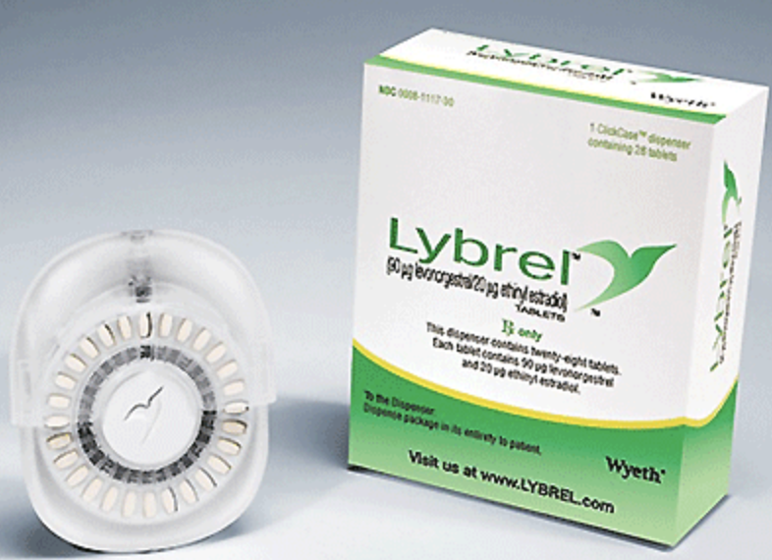
Tricycling
150 µg levonorgestrel + 30 µg ΕΕ
3 aylık ihtiyaç karşılanır
Bu, her 3 ayda bir (her ay yerine) kanama olur
Kadınlar 84 gün boyunca her gün 1 hap alırlar ve 7 gün inaktif hapları alırlar
Kanama günleri ve buna bağlı yan etkiler azalır
Sürekli kullanılan /Lybrel>> 90 µg Levonorgestrel/20 µg EE içeren 28 hap
2007 de FDA onayı aldı
Amenore amaçlanmış
Fertilite ve adetlerin geri dönüşünde problem yok

Slide 61
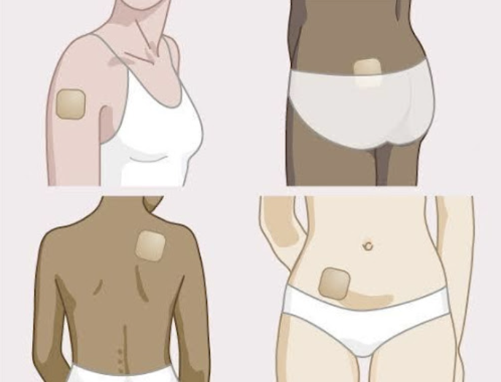
Transdermal kontraseptifler
Kontraseptif patch’ler
Östrojen ve progesteron içeren flasterlerdir
Cilde yapıştırıldığında östrojen ve progesteronu kontrollü bir şekilde salmaya başlar ve 48 saatte pik seviyeye ulaşır
Etki mekanizması KOK' larla benzerdir
3 hafta süreyle her hafta 1 patch haftanın aynı günü uygulanır
1 hafta patch uygulanmaz
TD jeller (Nesterone + Natural estradiol)
TD sprey kontaseptifler ((Nesterone + Natural estradiol)
Natural estradiolün venöz traomboembolizm riski, oral verilime göre 4 kat daha düşüktür

Slide 62
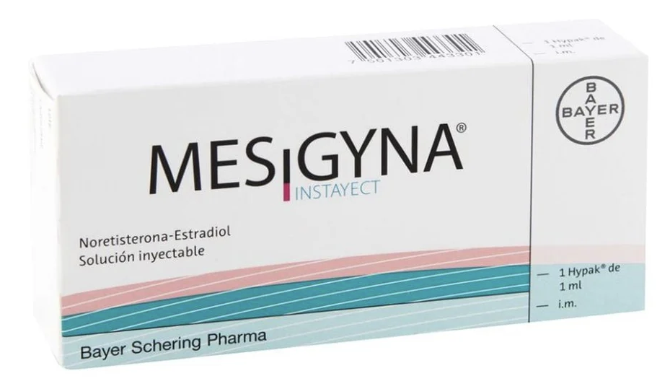
Kombine Enjektabl Kontraseptifler
Mesigyna ®
50 mg noretisteron enantat ve 5 mg estradiol valerat yüksek kontraseptif etki
Tüm enjeksiyonlar en az 27 en çok 33 gün ara ile yapılmalıdır
Daima derin intramusküler enjeksiyon şeklinde (tercihen intragluteal, alternatif olarak üst kola) uygulanmalıdır
Ayda bir uygulanır

Slide 63
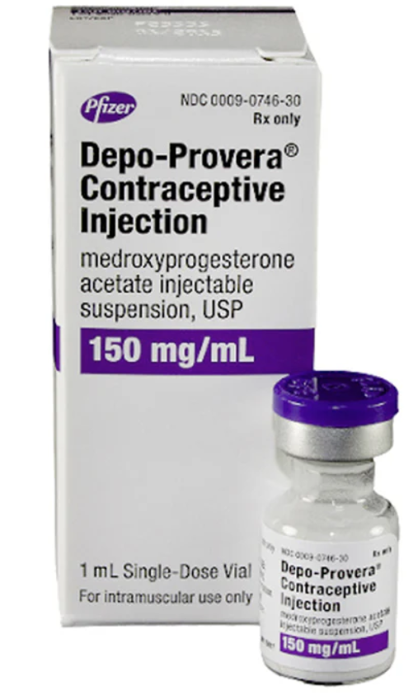
Yalnızca progesteron içeren Enjektabl Kontraseptifler(DMPA)
DEPO-PROVERA®
Medroksiprogesteron asetat
12 haftada bir, kalça veya üst koldan tek uygulamayla kas içine 1 ml enjeksiyonla uygulanır
Normal adet döngüsünün başlamasından sonra ilk 5 günde uygulanır
Bilinen en güçlü kontraseptiflerdendir
Doğurganlık gecikmeli olarak geri döner
Adet düzensizliğine neden olabilir
Yöntem bırakıldığında fertilitenin dönmesi bir süre gecikebilir
Kilo artışına neden olabilir
KMY geçici azalma

Slide 64
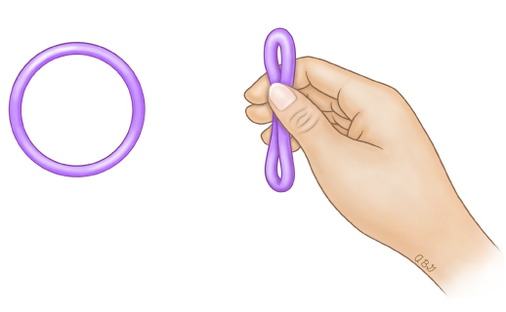
Vajinal Halka, NuvaRing®
120 µg etonogestrel + 15 µg EE / gün
Her 4 haftalık siklus için yeni halka (yılda 13 halka)
3 hafta var,1 hafta yok→ çekilme kanaması yapabilir
Bir halkanın kullanımı 35 güne uzatılabilir
Yüksek etkinlik ve iyi kanama kontrolü sağlar
Cinsel İlişki sırasında çıkartılabilir (3 saatten az)
KC den geçiş etkileri yok
Tipik ilk yıl kullanım sonunda başarısızlık 100 kadında 1.2- 1.5 gebelik riski

Slide 65
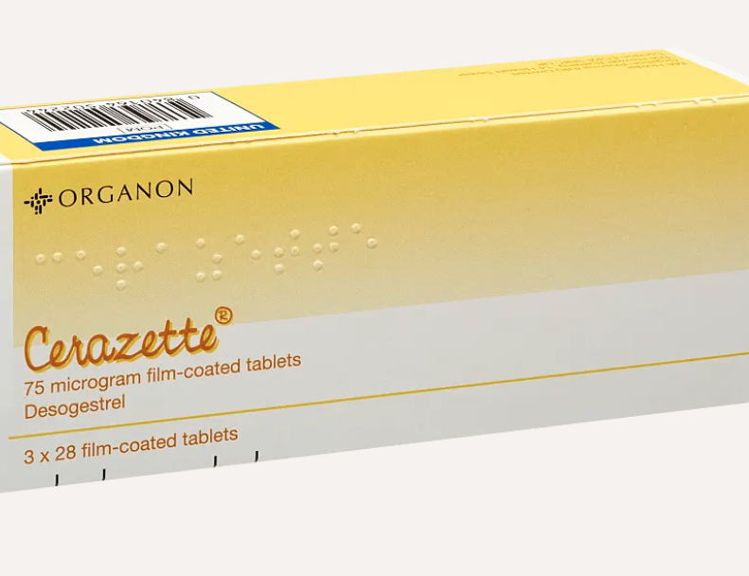
Mini Haplar (Cerazette 75 Mcg®)
Ara verilmeden kullanılır
Yalnız progestin içerirler
Kombine OKS’lara oranla daha düşük dozda progestin bulunur
Adetin 1. gününde başlanır ve her gün aynı saatte alınır
Doğum sonrasında minihap eğer kadın emziriyorsa doğumdan 6 hafta sonra minihapa başlanabilir

Slide 66
Mini Haplar (Cerazette 75 Mcg®)
Tubal hareketi etkileyerek implantasyonu önler
Endometrium değişikliklerine yol açar
Doğru kullanıldığında % 98 etkilidir
Minihap ilk yedi gün içinde tam etkili değildir, bu süre içinde ek yöntem (kondom, spermisit vb.) kullanılmalıdır

Slide 67
Mini Haplar (Cerazette 75 Mcg®)
Kadın bir hap almadıysa ya da 3 saatten fazla geciktiyse, unuttuğu hapı hatırlar hatırlamaz almalı ve 48 saat süreyle ek bir korunma yöntemi kullanmalıdır
İki ya da daha fazla hap almadıysa, iki gün süreyle ikişer hap almalı ve daha sonra günde birer hap almayı sürdürmelidir, bu durumda bir hafta süreyle ek bir korunma yöntemi de kullanmalıdır

Slide 68
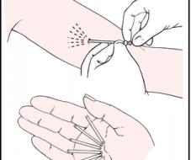
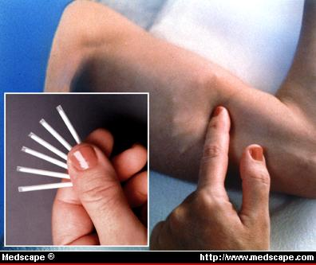
Deri Altı Implantları
(Norplant)
En yaygın olarak kullanılan implant
5 yıl süreyle koruma sağlayan etkili, uzun süreli ve geri dönüşlü bir kontraseptif
Levonorgestrel (lng) içeren, 6 silastik kapsülden oluşur üst kol iç kısmında derialtına cerrahi girişimle yerleştirilir
Uygulamadan sonra birkaç saat içinde etki başlar
Çıkarıldıktan kısa bir süre sonra doğurganlık geri döner
Ovulasyonu baskılar, servikal mukusu kalınlaştırır endometriumu baskılar, tubal motiliteyi azaltır

Slide 69
Norplant Ne Zaman Uygulanır?
Menstruasyon sırasında
Emziriyorsa doğumdan 6 hafta sonra
Emzirmiyorsa doğum sonrası 3-4 hafta içinde
Düşük sonrası hemen veya ilk 7 gün içinde

Slide 70
Norplant Kullanılmaması Gereken Durumlar
Gebelik kuşkusu
Tanı konmamış vajinal kanama
Meme-Ca
Akut Kc Hastalığı
Ağır Kc sirozu
Kc tümörü

Slide 71
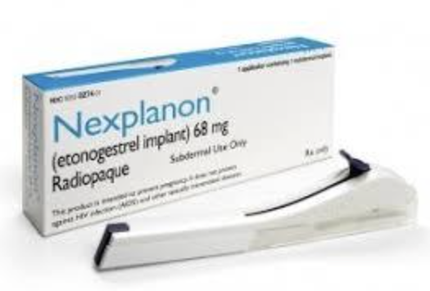
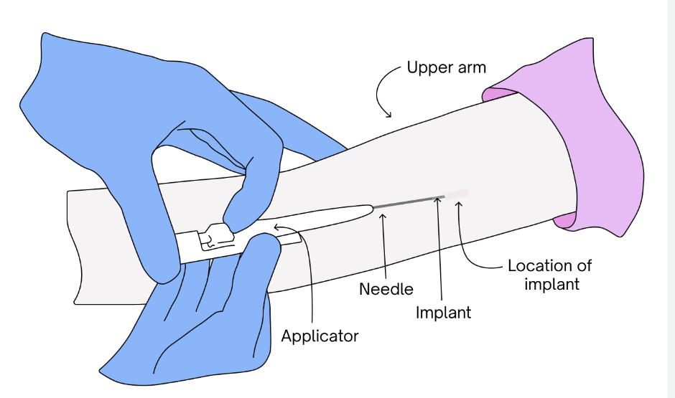
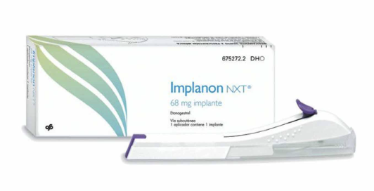
Deri Altı İmplantları
(İmplanon/nexplanontek®)
Etonogestrel içerir
3 yıl etkili
Estrojen içermez
Siklusun 1-5. günleri arasında uygulanır,düşükten hemen sonra uygulanabilir
Gebelik,mevcut meme Ca durumlarında kontrendikedir
Anne sütüne etkisi yok

Slide 72
İplantların
Olumlu
Olumsuz
Doğum aralamak için uygun
Kullanımı kolay
Emzirenler kullanabilir
Östrojenin kontrendike olduğu durumlarda kullanabilir
Çıkarılınca doğurganlık hemen geri döner
Eğitilmiş personel ve uygun malzeme gerekir
Adet düzensizlikleri (menometroraji, amenore, lekelenme) sık görülür
Enjeksiyon yerinde enfeksiyon ve ağrı görülebilir
Derinin altında farkedilebilir
Kullanıcı yöntemi kendi kendine bırakamaz

Slide 73
Yalnız Progestin İçeren Hormonal Kontraseptifler
Depo medroksiprogesteron asetat (depo provera®,uniject®)
Noretisteron enantat (NET-EN®)
Levonorgestrel implant (norplant ve jadelle®)
Etonorgestrel implant (ımplanon®)
Nestoron (elcometrine®)
Nomegestrol asetat (uniplant®, surplant®)
Lng-rahim içi sistem (mirena, paragard®)

Slide 74
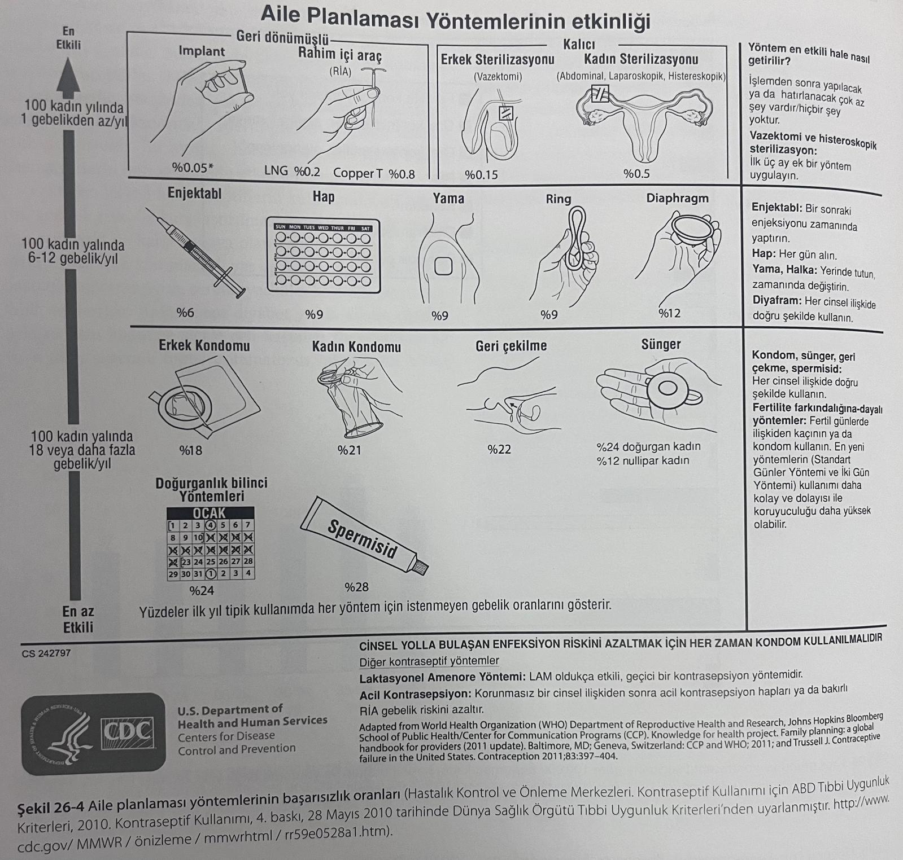

Slide 75
Sonuç
Yöntem seçimi kişiye özel olmalıdır
Yöntemle ilgili kişinin bireysel ihtiyaçları göz önüne alınarak yöntem sunulmalıdır
Yan etki, soru, yöntem değişikliği istemi varsa her zaman rahatlıkla başvuru olanağı sunulmalıdır
Yöntemi bırakmadan önce mutlaka başvurması istenmelidir
Başarılı danışmanlık yöntemden duyulan memnuniyeti arttırarak yöntem başarısını devamlılığını olumlu etkiler...

Slide 76
TEŞEKKÜRLER…

Slide 77
Kaynakça
Contraception_Policy_Atlas_Europe2023.pdf
TNSA2018_ana_Rapor_compressed.pdf
Aile hekimliği sık görülen hastalıklar reçeteleme rehberi
https://www.uptodate.com

